Slide 1
LeanLiveStreamingDays
Accelerate strategy execution through lean and agile principles
STRATEGY
EXECUTION
LEAN
AGILE
+
+
get strategic
things done
get the
right outcome
get the
outcome right
Notes:
1
Titel: Beschleunigen Sie die Strategieumsetzung unter Verwendung von agilen Methoden und Lean Prinzipien.
Mit der COVID-19 Krise wurden zwei der häufigsten Herausforderungen bei der Strategieumsetzung umso wichtiger.
LEAN | Get the right outcome | Schneller bessere Ergebnisse erzielen
AGILE | Get the outcome right | Strategien schneller ändern und anpassen

Slide 2
Inhalt
Disziplin “Strategy Execution”
1
Ursprung und Meilensteine
2
Herausforderungen bei der Umsetzung
3
Lean Prinzipien
4
Agile Herangehensweise
5
Frameworks zur Steuerung der Umsetzung
6
Schritt für Schritt zum Erfolg
7
Trends in der Strategieumsetzung
8
Flowmotor Strategy Execution Platform
9
Notes:
2
Unser Kunde aus dem Dienstleistungssektor in Barcelona mit mehreren hundert Millionen EUR Umsatz im Jahr
hatte den Wirtschaftsplan und Strategieplan 2020 fertiggestellt und bereits an der Umsetzung gearbeitet.
Im März ist ein großer Teil der Aufträge von Hotels komplett weggebrochen.
Das Führungsteam hat den Plan für den Konzern und 8 Tochterfirmen in wenigen Tagen vollständig überarbeitet,
auf alle Einheiten herunter kaskadiert und in der gesamten Organisation verteilt.
Das Unternehmen existiert weiterhin und wird sich voraussichtlich auch wieder erholen.

Slide 3
Disziplin “Strategy Execution”
Strategy Execution ist die Disziplin der erfolgreichen Umsetzung eines strategischen Plans.
Notes:
3

Slide 4
Disziplin “Strategy Execution”
Bossidy und Charan skizzieren in ihrem Buch Execution: The Discipline of Getting Things Done (2002) sechs Schritte als Herzstück einer jeden Strategieumsetzung:
Die Strategie entwickeln
Die Strategie planen
Die Organisation ausrichten
Die Arbeitspakete planen
Beobachten und lernen
Testen und anpassen
Notes:
4
Standardwerk und Leitfaden für die Unternehmensstrategie
Ram Charan ist mit seinen 80 Jahren auch heute noch sehr aktiv und ein “Mann der Praxis“.
Live im Online Seminar: Are you ready to be a winner after this crisis?
Einer seiner 8 praktischen Tipps war: „Focus on cash first and liquidity ... it is all about cash – no cash no company“
Tonspur (letzter Satz): Bei Unternehmen mit Strategieplan ist dies im Kern der Prozess, wie er heute praktiziert wird.

Slide 5
Disziplin “Strategy Execution”
Sie sollten drei wichtige Punkte im Blick haben, die für die Umsetzung essenziell wichtig sind:
Die Umsetzung ist eine eigene Disziplin und integraler Bestandteil der Strategie.
Die Umsetzung ist die wichtigste Aufgabe des Leadership Teams.
Die Umsetzung ist ein Kernelement der Unternehmenskultur.
Notes:
5
... Und wo die Umsetzung bei dem ein oder anderen Unternehmen krankt.
Zu 2.: Ein gutes Beispiel von Christian Artmann für das Commitment des Managements:
„Danaher als ein Referenzunternehmen praktiziert Hoshin Kanri (Navigator) seit Dekaden sehr erfolgreich.
Seitdem der ex CEO von Danaher, Larry Culp, im Herbst 2018 neuer CEO des krisengeschüttelten US Konzerns GE geworden ist, entsteht auch in Europa ein breites Interesse an dieser Management Methode.“

Slide 6
Inhalt
Disziplin “Strategy Execution”
1
Ursprung und Meilensteine
2
Herausforderungen bei der Umsetzung
3
Lean Prinzipien
4
Agile Herangehensweise
5
Frameworks zur Steuerung der Umsetzung
6
Schritt für Schritt zum Erfolg
7
Trends in der Strategieumsetzung
8
Flowmotor Strategy Execution Platform
9
Notes:
6

Slide 7
Ursprung und Meilensteine
Notes:
7
Übersetzung: „Jede Schlacht wird gewonnen, bevor sie ausgetragen wird.“

Slide 8
Ursprung und Meilensteine
Um 500 v. Chr.: The Art of War, von Sun Tzu (China)
Um 330 v. Chr.: Strategie leitet sich von der griechischen strategia ab.
1832: Vom Kriege, von Carl von Clausewitz (Deutschland).
1904: The History of the Standard Oil Company, von Ida Tarbell (USA)
1962: Structure follows Strategy, von Alfred Chandler (USA)
1984: "Strategy Execution" wurde erstmals in einem Papier von Tom Peters (USA) diskutiert.
1992: The Balanced Scorecard, von Robert S. Kaplan und David P. Norton (USA)
Notes:
8
Militärische Strategie: umfasst alle Aspekte der Kriegsführung
was Generalsrang/Führung bedeutet
Seine Theorien über Strategie, Taktik und Philosophie hatten großen Einfluss auf die Entwicklung des Kriegswesens.
Unternehmensstrategie (John D. Rockefeller); Razor and Balde Strategy
Entwicklung eines Unternehmens (Struktur) richtet sich an der Unternehmensstrategie aus
(siehe “Strategy Follows Structure: Developing Distinctive Skills”, California Management Review)
Ein Beispiel für ein Werkzeug / Konzept zur Messung, Dokumentation und Steuerung der Aktivitäten eines Unternehmens

Slide 9
Inhalt
Disziplin “Strategy Execution”
1
Ursprung und Meilensteine
2
Herausforderungen bei der Umsetzung
3
Lean Prinzipien
4
Agile Herangehensweise
5
Frameworks zur Steuerung der Umsetzung
6
Schritt für Schritt zum Erfolg
7
Trends in der Strategieumsetzung
8
Flowmotor Strategy Execution Platform
9
Notes:
9

Slide 10
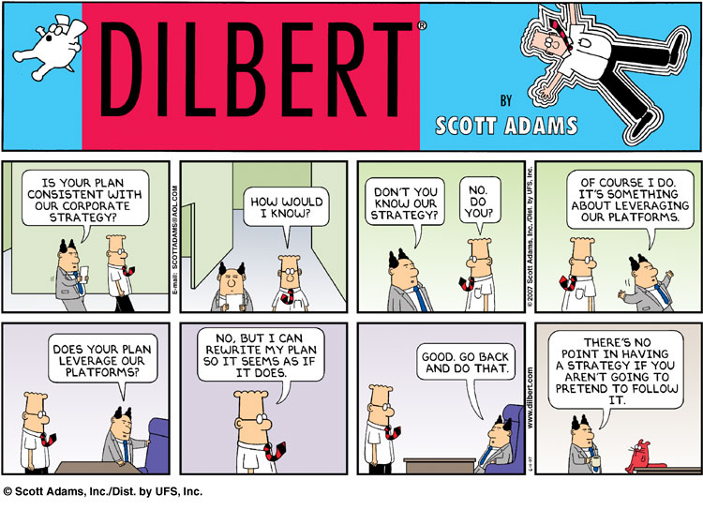
Herausforderungen bei der Umsetzung
Notes:
10
Quintessenz: der Chef kennt die Strategie selbst nur vage und es reicht ihm aus, wenn man nur so tut als befolge man sie
(Reden beide um den heißen Brei rum und wissen eigentlich gar nicht so recht worum es geht)

Slide 11
Herausforderungen bei der Umsetzung
Mindestens zwei Drittel der Organisationen haben Schwierigkeiten bei der Umsetzung ihrer Strategie.
Fast die Hälfte der Führungskräfte, die für die Umsetzung der Strategie verantwortlich sind, wissen nicht
was die Strategie überhaupt ist,
wie man sie artikuliert
oder wie ihr Tagesgeschäft mit den strategischen Prioritäten korreliert.
Noch schlimmer ist, dass die Mitarbeiter die Unternehmensstrategie und die Prioritäten des Unternehmens oft gar nicht wahrnehmen.
Notes:
11
Dillerup R., Stoi R., Unternehmensführung 2016, „70% aller Strategien scheitern an der Umsetzung“ HBR „Executives Fail to Execute Strategy Because They’re Too Internally Focused“, Nov 2017, https://hbr.org/2017/11/executives-fail-to-execute-strategy-because-theyre-too-internally-focused == 67%
Stichwort Kommunikation, unscharfe Formulierung, divergente Weitergabe Kein Freiraum - Strategie kommt zusätzlich hinzu
Keine Transparenz - „Alignment“ des gesamten Unternehmens fehlt

Slide 12
Herausforderungen bei der Umsetzung
Notes:
12
Ein typisches Szenario in vielen Organisationen ist ein traditioneller Top-Down-Ansatz:
Das Führungsteam erarbeitet die Strategie während eines zweitägigen Offsites.
Das Ergebnis ist ein Strategieplan, der in einem Hochglanzdokument verteilt wird.
Der Strategieplan wird dem gesamten Personal in einem “Town Hall Meeting” vorgestellt.
Die Führungskräfte erhalten abstrakte Anleitungen in Form von Zielen, die in konkrete Handlungen umgesetzt werden müssen.
Jeder kehrt an seinen Schreibtisch zurück, und mit jedem Tag, der vergeht, verliert die Strategie an Bedeutung.

Slide 13
Herausforderungen bei der Umsetzung
Die häufigsten Herausforderungen bei der Umsetzung von Strategien sind:
Klare, umsetzbare Ziele zu setzen
Strategie effektiv zu kommunizieren
Ziele mit der Zielsetzung der Organisationseinheiten abzustimmen
Menschen/Personen mit der Strategie in Verbindung zu bringen
Notes:
13
1) Diese Ziele müssen realistisch, messbar und konkret sein.
2) Alle strategischen Ziele müssen für alle transparent gemacht werden.
3) Die Ziele müssen bis zu den Abteilungen und Teams herunter kaskadiert werden.
Es müssen funktionsübergreifende Teams aufgebaut werden, die idealerweise auch altersmäßig heterogen sind. == “It is all about to get the people right and to get the process right.”, by Verne Harnish
4) Unternehmensziele mit persönlichen Interessen in Einklang zu bringen

Slide 14
Herausforderungen bei der Umsetzung
Die häufigsten Herausforderungen bei der Umsetzung von Strategien sind:
Erfolgsmetriken direkt an Entscheidungsprozesse zu knüpfen
Den Fortschritt in Echtzeit zu verfolgen
An dynamische Umstände anzupassen
Über den “Tellerrand” der üblichen Leistungsmetriken hinauszublicken
Notes:
14
Metriken einerseits mit strategischen Zielen und andererseits mit den zu ergreifenden Initiativen/Aktionen == Sieht man sehr schön in der Hoshin Planning Matrix
Verwenden Sie Plattformen zur Strategieumsetzung, um den Fortschritt zu visualisieren.
Nehmen Sie schnelle Kursanpassungen vornehmen, um die gewünschten Endergebnisse zu erreichen (Agilität)
Sociocracy (New Economy): Belohnen Sie andere Aspekte, wie z. B. Agilität, Teamwork, Kreativität, iteratives Lernen oder Ehrgeiz

Slide 15
Inhalt
Disziplin “Strategy Execution”
1
Ursprung und Meilensteine
2
Herausforderungen bei der Umsetzung
3
Lean Prinzipien
4
Agile Herangehensweise
5
Frameworks zur Steuerung der Umsetzung
6
Schritt für Schritt zum Erfolg
7
Trends in der Strategieumsetzung
8
Flowmotor Strategy Execution Platform
9
Notes:
15

Slide 16
Lean Prinzipien
Welche Prinzipien und Gestaltungsansätze aus dem Lean Baukastensystem können insbesondere helfen, die Strategieumsetzung weiterzubringen?
Hoshin Kanri
Kaizen, “Veränderung zum Besseren”
Eigenverantwortung, Empowerment und Teamarbeit
Notes:
16
Hoshin bedeutet so viel wie „Kompassnadel“ und Kanri bedeutet so viel wie „Management“ beziehungsweise „Steuerung“. Folglich kann man den Begriff Hoshin Kanri frei mit „Management von Zielen und Plänen“ übersetzen
Kontinuierlicher Verbesserungsprozess (KVP)

Slide 17
Lean Prinzipien
Hoshin Planning Process
1
Vision entwickeln
CATCHBALL
2
Jahresziele entwickeln
3
Quartalsziele entwickeln
4
Quartalsziele auf Bereiche herunterbrechen
5
Plan
Maßnahmen in Bereichen umsetzen
Act
Do
6
Ergebnisse monatlich überprüfen
Check
7
Selbst-diagnose
Ergebnisse jährlich überprüfen
Notes:
17
Die Unternehmensziele sollen mit den Plänen des Managements und der von den Mitarbeitern geleisteten Arbeit in Einklang gebracht werden.
So kann sichergestellt werden, dass alle zur gleichen Zeit an einem Strang ziehen.
Die Hoshin-Kanri-Methode lässt sich mit einem 7-stufigen Prozess zusammenfassen, der auch als Hoshin Planning Process bekannt ist
Ein zentrales Werkzeug in diesem Prozess ist die Hoshin Planning Matrix.
Catchball: reger Austausch zwischen den Ebenen zu den Zielen und Maßnahmen – inkl. Kaskadierung); Steigert das Engagement; Reger Informationsaustausch; KVP
Plan-Do-Check-Act (PDCA) oder Deming Cycle

Slide 18
Inhalt
Disziplin “Strategy Execution”
1
Ursprung und Meilensteine
2
Herausforderungen bei der Umsetzung
3
Lean Prinzipien
4
Agile Herangehensweise
5
Frameworks zur Steuerung der Umsetzung
6
Schritt für Schritt zum Erfolg
7
Trends in der Strategieumsetzung
8
Flowmotor Strategy Execution Platform
9
Notes:
18

Slide 19
Agile Herangehensweise
Scrum ist eine agiles Vorgehensmodell des Projekt- und Produktmanagements, insbesondere zur agilen Softwareentwicklung, um schneller bessere Resultate zu erzielen.
Das Konzept der Agilität verlagert sich von der Software auf andere Prozesse, und es ist ein äußerst wirksames Mittel, um die Umsetzung von Strategien voranzutreiben.
Beruht auf sich selbst organisierenden, funktionsübergreifenden Teams
Es gibt zwei besondere Rollen
Scrum Master
Product Owner
Der Zeitrahmen ist festgelegt
Notes:
19
Das Buch von Jeff Sutherland, einer der Väter von Scrum, heißt bezeichnenderweise „Doing twice the work in half the time.“
Scrum Master (Coach/Moderator/Zeremonienmeister für das Team … hilft bei der Methodik, hilft dem Team produktiver zu werden)
Product Owner (Repräsentiert den Kunden / das Unternehmen)
Zeitrahmen (Sprints sind zeitgebunden; oft sind es zwei Wochen)
Skalierung von Scrum: SAFE – Skalierung ins Enterprise.

Slide 20
Agile Herangehensweise
Scrum Meetings - Team Synchronisation
Sprint Planning (zu Beginn eines Sprints)
Daily Scrum (Zeitrahmen begrenzt auf maximal 15 Minuten)
Sprint Review (am Ende eines Sprints)
Sprint Retrospective (am Ende eines Sprints)
Notes:
20
1) Eine Liste der während des Sprints auszuführenden Aufgaben
Eine Zusage, die geplanten Aufgaben im Sprint umzusetzen
2) Die Teammitglieder tauschen sich gegenseitig aus, woran sie am Vortag gearbeitet haben, woran sie am aktuellen Tag arbeiten werden und benennen alle Hindernisse, die dem Fortschritt im Wege stehen.
Verne Harnish at CEO Rising Summit (16.06.2020): If you want to move faster you have to pulse faster: Daily Huddle twice day instead of once
3) Das Team präsentiert dem Product Owner und anderen Stakeholdern die neue Funktionaliät
4) Sprint Retrospective (am Ende eines Sprints)
Das Meeting eröffnet die Gelegenheit, den vergangenen Sprint zu reflektieren und Möglichkeiten zur Verbesserung zu identifizieren
“Lernen durch Ausprobieren, Erfahrung sammeln und Feedback geben”

Slide 21
Agile Herangehensweise
Verwendung in der Umsetzung von Strategien
Kürzere, iterative Strategieentwicklungs- und Umsetzungszyklen
Häufiges Aufsetzen und Verfeinern strategischer Initiativen
Wirksame agile Prozesse im Strategiemanagement werden “gerade genug” Planung beinhalten, um Initiativen frühzeitig starten zu können.
Die Strategie wird von kleinen, autonomen, funktionsübergreifenden Teams umgesetzt.
Notes:
21
1) (in der Größenordnung von monatlich)
“Get the core loop spinning!”
3) gepaart mit einem Rhythmus für Maßnahmenplanung, Messung der Ergebnisse und Neubewertung der gewählten Ansätze

Slide 22
Inhalt
Disziplin “Strategy Execution”
1
Ursprung und Meilensteine
2
Herausforderungen bei der Umsetzung
3
Lean Prinzipien
4
Agile Herangehensweise
5
Frameworks zur Steuerung der Umsetzung
6
Schritt für Schritt zum Erfolg
7
Trends in der Strategieumsetzung
8
Flowmotor Strategy Execution Platform
9
Notes:
22

Slide 23
Frameworks zur Steuerung der Umsetzung
Agile
1971: Objectives and Key Results (OKRs), von Andy Grove (Intel), John Doerr (Intel/Google)
Notes:
23
MBOs sind der legitime Vorgänger der OKRs. Die Idee ist neu, dass ein Manager ein Ziel setzt und dann seinem Team vertraut, dass es dieses Ziel erreicht, ohne es im Kleinen zu managen.
OBJECTIVE: Where do I want to go?
2) KEY RESULT: How will I know I’m getting there?
Maximal 4-5 Objectives pro Ebene und die Zahl der Key Results auf maximal 4-5 pro Objective begrenzen.
Defined Top Down and Bottom Up simultaneously!
Der Top-down-Ansatz dauert oft zu lange, um Alignment auf allen Ebenen zu erreichen.
Ansatz bei Google: Wir haben einen marktorientierten Ansatz, bei dem sich unsere Ziele im Laufe der Zeit alle annähern, weil die besten OKRs bekannt sind und die OKRs aller anderen sichtbar sind. Teams, die völlig aus der Reihe tanzen, fallen auf, und die wenigen großen Initiativen, die alle betreffen, sind einfach genug, um direkt verwaltet zu werden.

Slide 24
Frameworks zur Steuerung der Umsetzung
Larry Page: "OKRs have helped lead us to 10x growth, many times over. They've helped make our crazily bold mission of "organizing the world's information" perhaps even achievable. They've kept me and the rest of the company on time and on track when it mattered the most."
Notes:
24
In den 1970ern hat Andy Grove OKRs eingeführt – um die Transition von einer Memory Company zu einer Microprocessor Company gemeinsam mit allen Mitarbeitern erfolgreich zu stemmen.
John Doerr – seit 1974 bei Intel – hat die OKRs 1999 bei Google eingeführt und die Erfolgsstory mitgeschrieben.
2010 begann der Hype im Silicon Valley und mit Doerrs Buch „Measure What Matters“ aus 2017 geht der Siegeszug weiter.

Slide 25
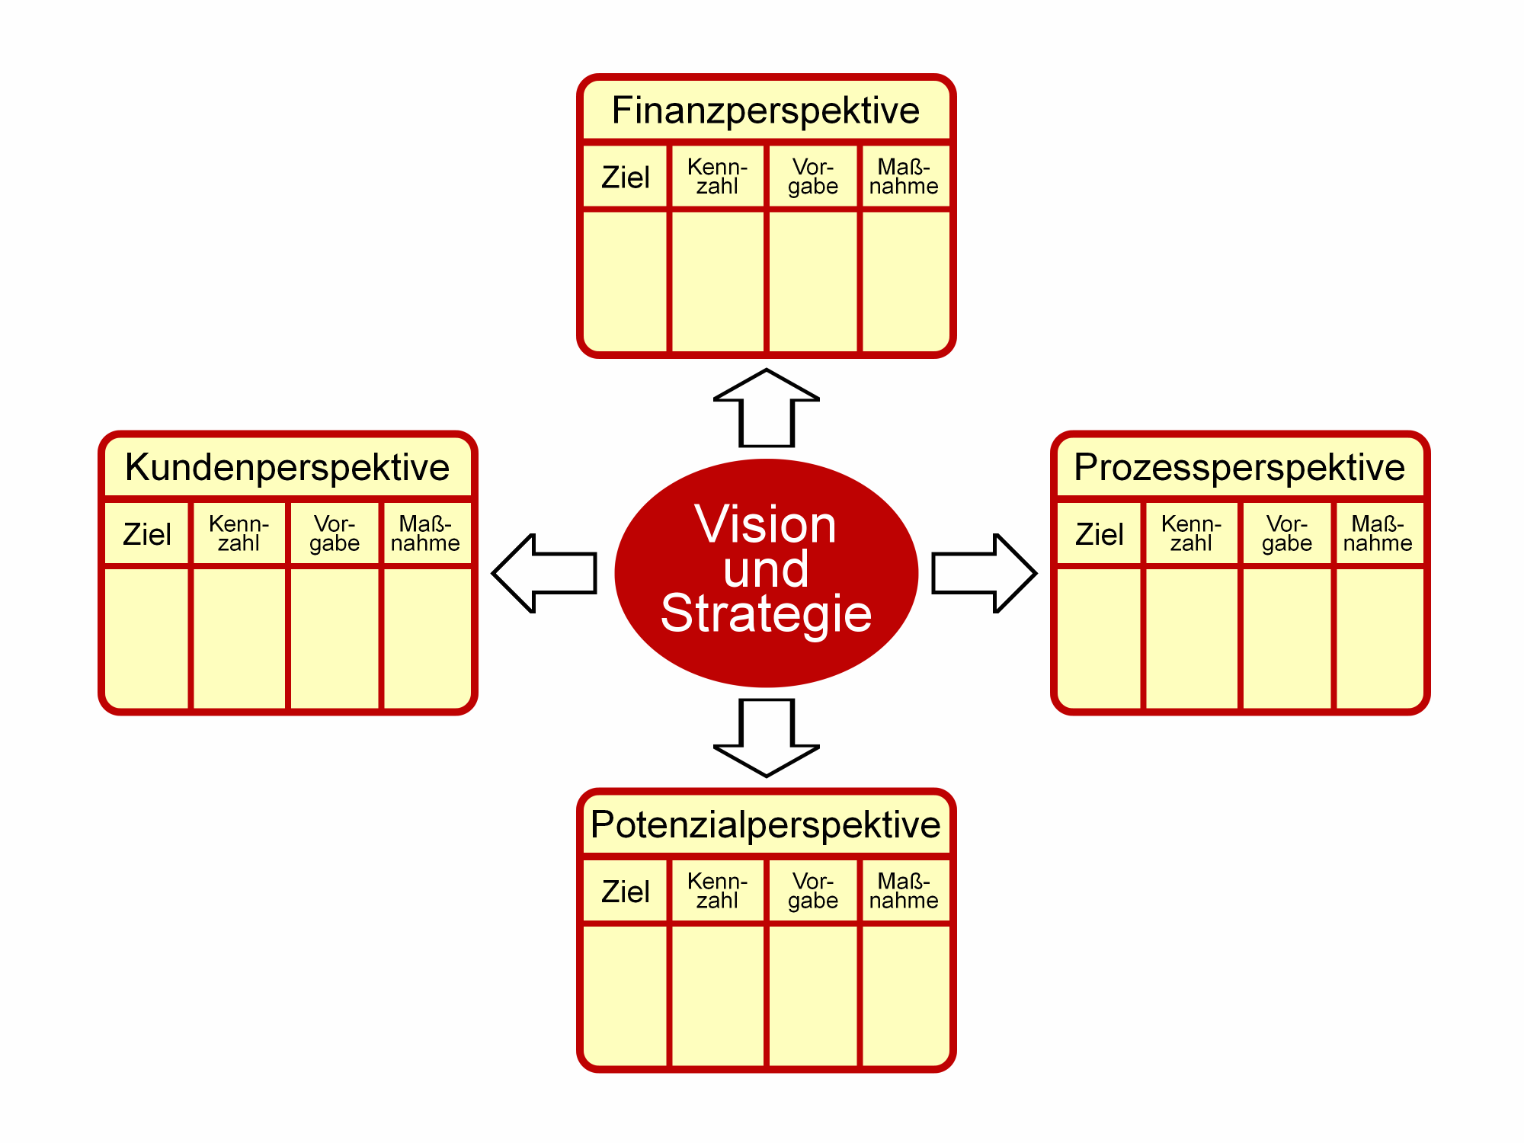
Frameworks zur Steuerung der Umsetzung
1992: Balanced Scorecard, von R. Kaplan und D. Norton
© CC BY-SA 3.0 (Wikipedia.org)
Notes:
25
Betrachtung von Vision und Strategie aus 4 Perspektiven
Finanzen: betrachtet die finanzielle Leistung einer Organisation und die Verwendung finanzieller Ressourcen
Kunden: betrachtet die Leistung der Organisation aus der Perspektive des Kunden oder der wichtigsten Stakeholder
Interne Prozesse: betrachtet Qualität und Leistung in Bezug auf Produkte/Dienstleistungen/Geschäftsprozesse
Kapazität/Potenzial: betrachtet Humankapital, Infrastruktur, Technologie, Kultur, die für bahnbrechende Entwicklungen entscheidend sind
Element der BSC-Methodik: Strategy Mapping, um zu visualisieren und zu kommunizieren, wie der Wert von der Organisation geschaffen wird. Eine Strategy Map ist eine einfache Grafik, die einen logischen Ursache-Wirkungs-Zusammenhang zwischen strategischen Zielen zeigt.
Um 2000 hohe Aufmerksamkeit, jedoch BSC nur bei rund 24% der größten börsennotierten und 35% der mittelständischen Unternehmen in deutschsprachigen Raum implementiert ist. Wird aber als strategisches Managementsystem im Sinne von Kaplan/Norton verwendet wird (Prof. Dr. U. Schäffer, Dr. P. Matlachowsky)

Slide 26
Frameworks zur Steuerung der Umsetzung
1999: Gazelles One-Page-Strategic-Plan, von Verne Harnish
Notes:
26
Scaling Up konzentriert sich auf die vier Entscheidungen, bei denen jedes Unternehmen richtig liegen muss: People, Strategy, Execution, and Cash
Heute: 4 P’s: People | Pivot == Strategy | Process == Execution | Price == Cash
Alle sind sich einig über die EINE Sache, die in diesem Quartal erreicht werden muss, um das Unternehmen voranzubringen
Der Kommunikationsrhythmus ist etabliert und die Informationen bewegen sich schnell durch die Organisation
Es wird laufend von allen Mitarbeitern Input eingesammelt, um Hindernisse und Chancen zu identifizieren
Die Analyse des Kundenfeedbacks ist so genau wichtig und genau wie Finanzzahlen
Alle Mitarbeiter können quantitativ (aus einer Skala) antworten, ob sie einen guten Tag oder eine gute Woche hatten
Die Pläne und Leistungen des Unternehmens sind für ALLE sichtbar

Slide 27
Frameworks zur Steuerung der Umsetzung
1999: Job Scorecard, von Brad Smart
Notes:
27
Die Job Scorecard deckt einen Teilaspekt der Strategieumsetzung ab – aber einen extrem wichtigen:
Make sure you have the right people in the right jobs.
Die Grundlage für eine gute Stellenbeschreibung ist die Job Scorecard - die theoretische Definition eines A-Players. Die Job Scorecard ist nicht nur die Blaupause für Ihren Einstellungsprozess. Die Job Scorecard dient als Werkzeug zur kontinuierlichen Verbesserung während des fortwährenden Lernprozesses.
Elemente:
Leben der „Core Values“ des Unternehmens
Hauptverantwortlichkeiten
Führung und erwartetes Verhalten
Kenntnisse und technische Fähigkeiten
Erwartete Ergebnisse (KPIs)
„Stop Doing“ Liste (optional)

Slide 28
Frameworks zur Steuerung der Umsetzung
Alle hier aufgeführten Frameworks bringen Struktur in den Prozess und helfen, die Dinge zu erledigen.
1954: Management by Objectives (MBOs), von Peter Drucker
1965: Lean Hoshin Kanri (Englisch: Policy Deployment), von Yoji Akao
1971: Objectives and Key Results (OKRs), von Andy Grove (Intel), John Doerr (Intel/Google)
1981: SMART Goals, von George Doran, Arthur Miller und James Cunningham
1992: Balanced Scorecard, von R. Kaplan und D. Norton
1999: Gazelles One-Page-Strategic-Plan, von Verne Harnish
1999: Job Scorecard, von Brad Smart
2001: Flywheel, von Jim Collins
Lean
Agile
Agile
Notes:
28
Konzepte z. T. schon einige Jahre alt, gereift und über die Jahre weiterentwickelt – und am Beispiel OKRs nach 40 Jahren einen regelrechten Hype erfahren
Peter Drucker, Management by Objectives (MBOs): Management und Mitarbeiter vereinbaren Ziele und definieren was sie tun müssen, um diese zu erreichen.
Hosin Kanri: s. o.
-
SMART steht für Specific, Measurable, Achievable, Results-focused und Time-bound Goals. SMART Elemente wurden in OKRs übernommen: particularly results-focused und time-bound.
Mit den KPIs wurde eine metrik-basierte Leistungsbewertung für Unternehmen eingeführt.
-
-
-
Folgt später noch

Slide 29
Inhalt
Disziplin “Strategy Execution”
1
Ursprung und Meilensteine
2
Herausforderungen bei der Umsetzung
3
Lean Prinzipien
4
Agile Herangehensweise
5
Frameworks zur Steuerung der Umsetzung
6
Schritt für Schritt zum Erfolg
7
Trends in der Strategieumsetzung
8
Flowmotor Strategy Execution Platform
9
Notes:
29

Slide 30
Schritt für Schritt zum Erfolg
Unabhängig davon, welches Framework Sie für die Strategieumsetzung verwenden, sind die folgenden Schritte für eine erfolgreiche Umsetzung unerlässlich.
Den Strategieplan mit realen und relevanten Zielen, Initiativen und Maßnahmen entwickeln und visualisieren.
Die Accountability festlegen, sodass jedes Ziel, jede Initiative und jede Maßnahme einen Verantwortlichen hat.
Die Organisation ausrichten, indem der Strategieplan über alle Ebenen des Unternehmens nach unten kaskadiert wird.
Notes:
30
Realisiert als schlanker, kontinuierlicher und klar definierter Prozess mit kurzen Zyklen, um ad-hoc auf Veränderungen reagieren zu können.
3) ... bzw. simultan Top-Down und Bottom-Up (OKRs)

Slide 31
Schritt für Schritt zum Erfolg
Den Plan kommunizieren, um sicherzustellen, dass die Strategie und die Ziele von allen gut verstanden werden.
Maßnahmen ergreifen, um Pläne und Ziele in Ergebnisse umzuwandeln.
Die Ergebnisse messen.
Dem Führungsteam über den Fortschritt auf allen Ebenen berichten.
Den Strategieplan kontinuierlich überprüfen und bei Bedarf anpassen.
Notes:
31
7) …bzw. immer für alle sichtbar
8) und ebenso die Methode/das Vorgehensmodell

Slide 32
Schritt für Schritt zum Erfolg
Mit der COVID-19-Krise sind zwei der häufigsten Herausforderungen bei der Umsetzung von Strategien verbunden:
Strategien schneller ändern und anpassen
Bessere und schnellere Ergebnisse erzielen
Die Lean Hoshin Kanri Methode und insbesondere die Hoshin Planning Matrix ist das perfekte Werkzeug zur Anpassung an dynamische Umstände. Wenn eine Krise bei ihren strategischen Projekte auf die Bremse tritt, sind Sie in der Lage, Ihren Plan agil anzupassen. Und Sie können wieder Gas geben, wenn die Krise vorbei ist oder wenn Sie neue Herausforderungen sehen.
Notes:
32

Slide 33
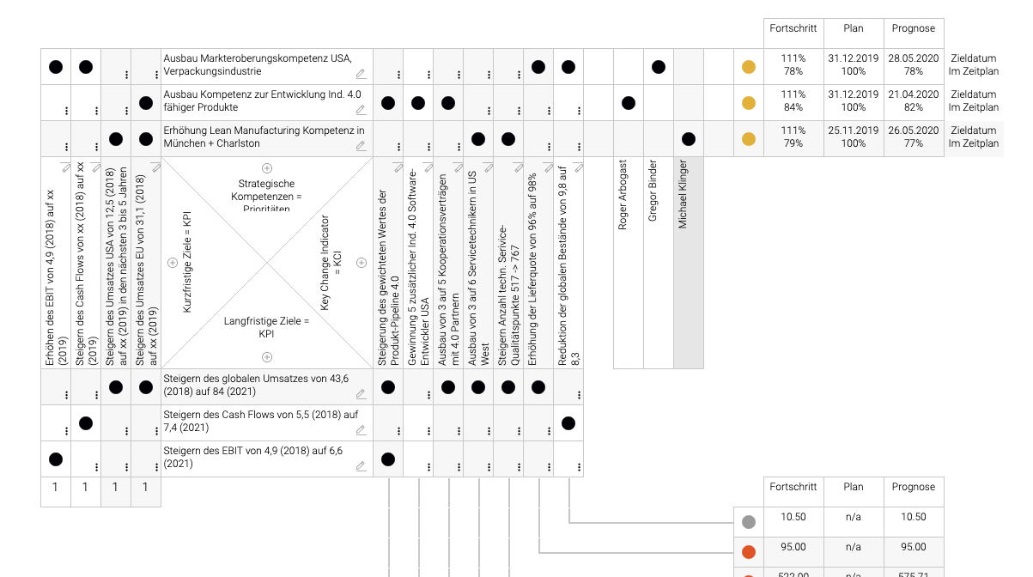
Schritt für Schritt zum Erfolg
Hoshin Planning Matrix
Notes:
33
Betrachten Sie die Matrix von innen nach außen. Beginnen Sie mit Priorität 1, diskutieren Sie mit dem Führungsteam:
Ist der Plan noch durchführbar?
Was können wir uns noch leisten?
Wo können wir Abstriche machen?
Was nicht mehr finanziert werden kann, wird gestoppt.
Wir setzen nur das um, was absolut notwendig ist!
Fahren Sie dann bis zur Priorität n fort. Nehmen Sie schnell Kurskorrekturen vor, um die gewünschten Endergebnisse zu erreichen. Eine Woche ist genug Zeit, um den Plan anzupassen.
Der schlanke Hoshin Kanri hat sich in früheren Krisen bewährt. Beispielsweise hat Dr. Christian Artmann die Hoshin-Matrix im Jahr 2009 mehrfach erfolgreich eingesetzt.

Slide 34
Inhalt
Disziplin “Strategy Execution”
1
Ursprung und Meilensteine
2
Herausforderungen bei der Umsetzung
3
Lean Prinzipien
4
Agile Herangehensweise
5
Frameworks zur Steuerung der Umsetzung
6
Schritt für Schritt zum Erfolg
7
Trends in der Strategieumsetzung
8
Flowmotor Strategy Execution Platform
9
Notes:
34

Slide 35
Trends in der Strategieumsetzung
Das Alignment hat einen entscheidenden Anteil an der erfolgreichen Strategieumsetzung.
Notes:
35
Ausrichtung unter Berücksichtung folgender Aspekte
Ausrichtung durch Kaskadierung von Zielen, Initiativen und Kennzalen durch die gesamte Organisation
Ausrichtung der Strategie an den täglichen Aktivitäten und Entscheidungen

Slide 36
Trends in der Strategieumsetzung
Agile Führungsqualitäten
Die agile Methodik kann Unternehmen dabei helfen, schneller, bessere Ergebnisse zu erzielen und ihre Strategie schneller zu verändern und anzupassen.
Notes:
36

Slide 37
Trends in der Strategieumsetzung
Künstliche Intelligenz (AI) and Big Data
Notes:
37
Bei der Entscheidungsfindung macht ein datengestützter Ansatz Ihr Unternehmen z. B. auf zukünftige Risiken eines Scheiterns der Strategie aufmerksam

Slide 38
Trends in der Strategieumsetzung
Kultur and Soziokratie
Kultur und Strategieumsetzung spielen eine bemerkenswerte Rolle bei der Erreichung der Organisationsziele
Verteilte Führung, sich selbst organisierende Teams, Innovation durch Experimentieren und Lernen und Organisation als Netzwerk
Notes:
38
* So wie der krasse Umstellung während COVID-19 ergeben hat ...
“Culture is a set of actions.”, by Ben Horowitz

Slide 39
Trends in der Strategieumsetzung
Lernen im laufenden Arbeitsprozess
Die besten Mitarbeiter werden ihr ganzes Leben lang lernen und dieses Lernen findet während der Arbeit statt (während sie ihre täglichen Aufgaben bewältigen). Demnach könnte ein B-Player von heute morgen ein A-Player sein, und andererseits ist ein A-Player von heute nicht notwendig ein A-Player von morgen.
Notes:
39

Slide 40
Trends in der Strategieumsetzung
Eine dedizierte C-Suite für die Strategieumsetzungmsetzung der Strategie einer Organisation
Notes:
40
Plus ein Team zur Unterstützung bei der U

Slide 41
Trends in der Strategieumsetzung
Gemeinsam genutzte, digitale Plattformen
Notes:
41
Ermöglichen, dass die Strategieumsetzung mit der gleichen Disziplin wie das Tagesgeschäft gehandhabt wird
Kaskadieren die Strategie mit Zielen, Key Results und Initiativen in einem unternehmensweiten Standard
Steigern die Effizienz der Workflows und die Zusammenarbeit

Slide 42
Inhalt
Disziplin “Strategy Execution”
1
Ursprung und Meilensteine
2
Herausforderungen bei der Umsetzung
3
Lean Prinzipien
4
Agile Herangehensweise
5
Frameworks zur Steuerung der Umsetzung
6
Schritt für Schritt zum Erfolg
7
Trends in der Strategieumsetzung
8
Flowmotor Strategy Execution Platform
9
Notes:
42

Slide 43
Flowmotor Strategy Execution Platform
Wie kann eine Plattform zur Strategieumsetzung, wie Flowmotor, die erfolgreiche Strategieumsetzung in Ihrer Organisation beschleunigen?
Notes:
43
Einfach ein Konto erstellen und sofort mit der 180-Testversion starten:
https://secure.a3flow.com/demo/trial/register

Slide 44
Flowmotor Strategy Execution Platform
Notes:
44
Organisationsstruktur
Ziele mit der Zielsetzung der Organisationseinheiten abstimmen
Ziele bis zu den Abteilungen und Teams (herunter kaskadieren)
Strategie effektiv kommunizieren
Sinn und Zweck der Strategie reicht bis auf die letzte Ebene der Mitarbeiter in der Organisation
GOVERNANCE
Accountability: Jeder Abteilung / jeder Bereich hat eine verantwortliche Person

Slide 45
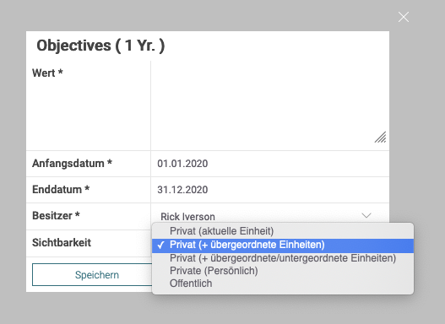
Flowmotor Strategy Execution Platform
Notes:
45
GOVERNANCE
Responsibility: Jedes Ziel, jede Maßnahme (auch jede einzelne Aufgabe) und jede Kennzahl wird von einer Person verantwortet
Transparency: Ist individuell einstellbar

Slide 46
Flowmotor Strategy Execution Platform
Notes:
46
One-Page-Strategic-Plan
Strategie effektiv kommunizieren
Alle strategischen Ziele für alle transparent machen
Sinn und Zweck der Strategie reicht bis auf die letzte Ebene der Mitarbeiter in der Organisation
Ziele mit der Zielsetzung der Organisationseinheiten abstimmen
Ziele bis zu den Abteilungen und Teams (herunter kaskadieren)

Slide 47
Flowmotor Strategy Execution Platform
Lean
Notes:
47
Hoshin Planning Matrix
Strategie effektiv kommunizieren
Alle strategischen Ziele für alle transparent machen
Sinn und Zweck der Strategie reicht bis auf die letzte Ebene der Mitarbeiter in der Organisation
Ziele mit der Zielsetzung der Organisationseinheiten abstimmen
Ziele bis zu den Abteilungen und Teams (herunter kaskadieren)
Erfolgsmetriken direkt an Entscheidungsprozesse knüpfen
Metriken einerseits mit strategischen Zielen und andererseits mit den zu ergreifenden Initiativen/Aktionen
An dynamische Umstände anpassen
Schnelle Kursanpassungen vornehmen, um die gewünschten Endergebnisse zu erreichen

Slide 48
Flowmotor Strategy Execution Platform
Agile
Notes:
48
OKRs, Zielkaskadierung, Alignment
Klare, umsetzbare Ziele setzen
Diese Ziele müssen realistisch, messbar und konkret sein
Ziele mit der Zielsetzung der Organisationseinheiten abstimmen
Ziele bis zu den Abteilungen und Teams (herunter kaskadieren)
Menschen/Personen mit der Strategie in Verbindung bringen
Unternehmensziele mit persönlichen Interessen in Einklang bringen

Slide 49
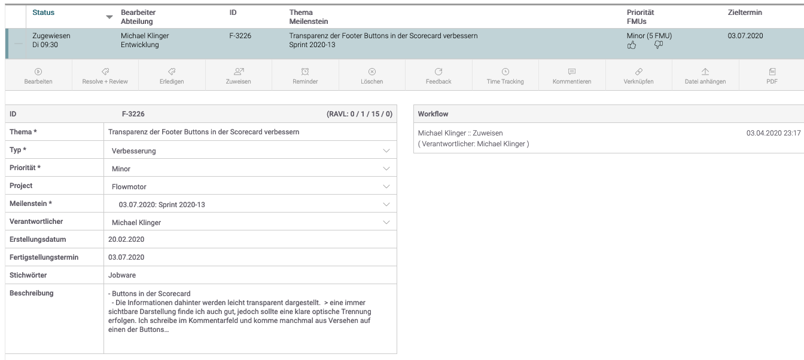
Flowmotor Strategy Execution Platform
Notes:
49
Maßnahmenpakete, Aufgabenmanagemnt
Den Fortschritt in Echtzeit verfolgen
An dynamische Umstände anpassen
Schnelle Kursanpassungen vornehmen, um die gewünschten Endergebnisse zu erreichen

Slide 50
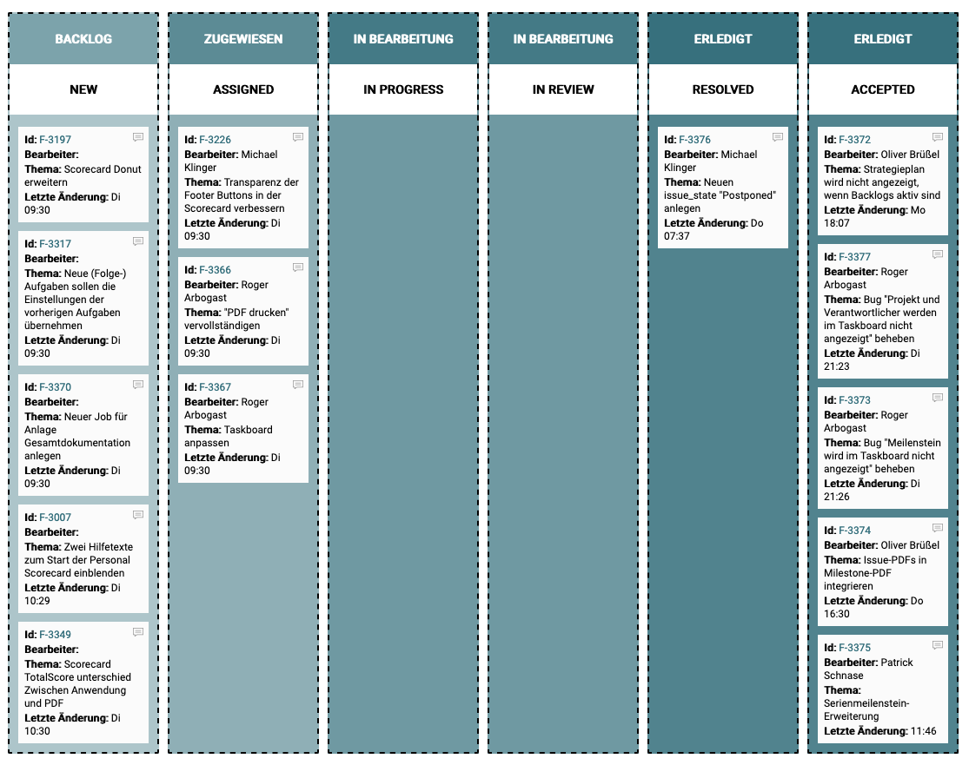
Flowmotor Strategy Execution Platform
Lean
Notes:
50
Kanban Board

Slide 51
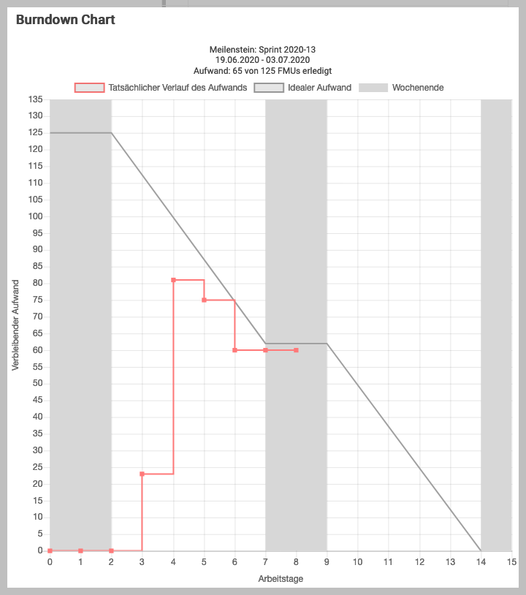
Flowmotor Strategy Execution Platform
Agile
Notes:
51
Burndown Chart
Den Fortschritt in Echtzeit verfolgen

Slide 52
Flowmotor Strategy Execution Platform
Notes:
52
Health Score
Den Fortschritt in Echtzeit verfolgen

Slide 53
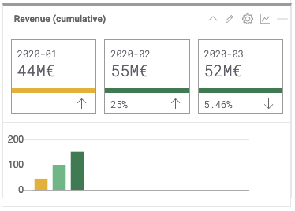
Flowmotor Strategy Execution Platform
Notes:
53
Key Results (KPIs)
Klare, umsetzbare Ziele setzen
Diese Ziele müssen realistisch, messbar und konkret sein
Über die Leistungsmetrik hinausblicken (Looking beyond the performance metric)
Belohnen Sie andere Aspekete, wie z. B. Agilität, Teamwork, Kreativität, iteratives Lernen oder Ehrgeiz

Slide 54
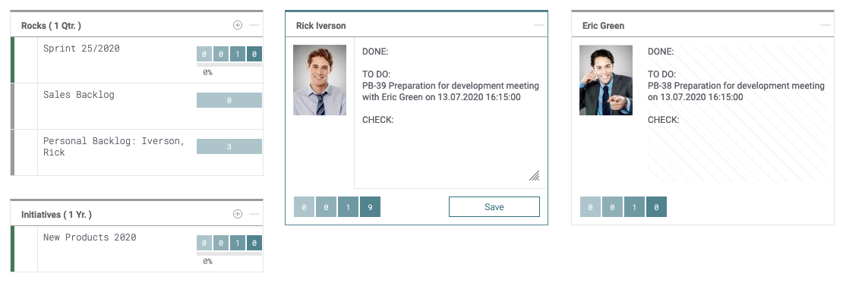
Flowmotor Strategy Execution Platform
Agile
Notes:
54
Daily Huddle Board
Menschen/Personen mit der Strategie in Verbindung bringen
Unternehmensziele mit persönlichen Interessen in Einklang bringen

Slide 55
Flowmotor Strategy Execution Platform
Notes:
55
Job Scorecard; Häufigere Rhythmen, volle Transparenz
Menschen/Personen mit der Strategie in Verbindung bringen
Unternehmensziele mit persönlichen Interessen in Einklang bringen
Über die Leistungsmetrik hinausblicken (Looking beyond the performance metric)
Belohnen Sie andere Aspekete, wie z. B. Agilität, Teamwork, Kreativität, iteratives Lernen oder Ehrgeiz

Slide 56
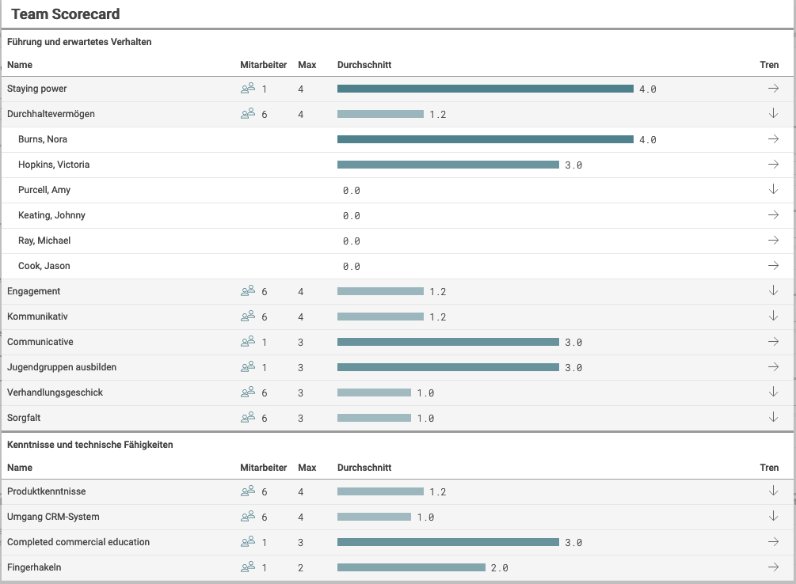
Flowmotor Strategy Execution Platform
Notes:
56
Team Scorecard

Slide 57
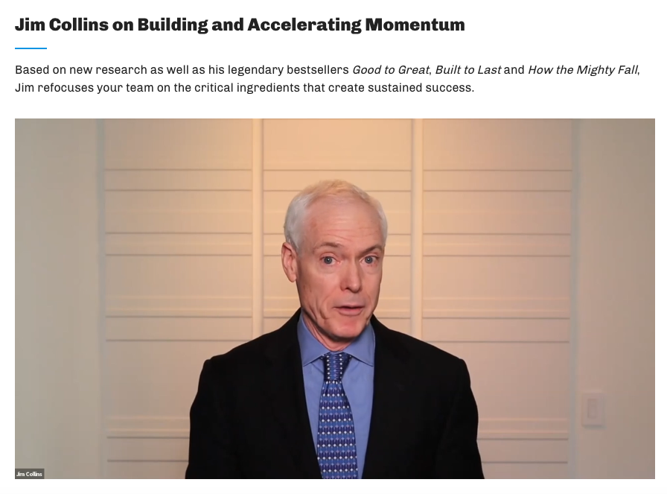
“BUILD A GREAT COMPANY!”
Notes:
57
Ich möchte mit fünf Frage schliessen, die uns Jim Collins vor 14 Tagen in einem Online Summit mitgegeben hat:
Warum entwickeln sich manche Unternehmen vom guten Unternehmen zum großartigen Unternehmen und andere nicht, obwohl beide unter gleichen Voraussetzungen gestartet sind?

Slide 58
Do we have 90% of the key seats on our bus filled with the right people?
What are the brutal facts and how can we do a better job of embracing both sides of the Stockdale Paradox?
How, if at all - in this time of great change, should we change our flywheel?
What should be on our stop doing list?
How can you help someone else - how can you be of service to others in this time?
Notes:
58
1) Bei personenbezogenen Entscheidungen rigoros aber nicht rücksichtslos vorgehen
Idee, Realismus und Optimismus gegeneinander abwägen. Nicht nur die Vision verfolgen - ständig mit brutalen Fakten verfeinern
3) Flywheel = Schwungrad, das Rotationsenergie speichert == den einen, großen Moment gibt es nicht; sondern vielmehr ganz viele kleine “Anschüben“ um irgendwann das Momentum der Rotation zu erreichen (andauernd, immer schneller)
Den Kern bewahren, warum wir etwas tun (CORE, CORE VALUES, CORE REASON)

Slide 59
Backup
Notes:
59

Slide 60
Quellen
The Discipline of Getting Things Done, by Larry Bossidy and Ram Charan
Scaling Up, by Verne Harnish
What Is Strategy Execution?, by Ed Barrows ( https://www.amanet.org/articles/what-is-strategy-execution/ )
Defining Strategy, Implementation, and Execution, by Ken Favaro ( https://hbr.org/2015/03/defining-strategy-implementation-and-execution )
The 5 Most Common Strategy Execution Challenges, by Paul Bouvier ( https://www.cumanagement.com/articles/2019/04/5-most-common-strategy-execution-challenges )
Scrum: The Art of Doing Twice the Work in Half the Time, by Jeff Sutherland
Agile Strategy: Short-Cycle Strategy Development and Execution, by Linda Parker Gates ( https://insights.sei.cmu.edu/author/linda-parker-gates/ )
Notes:
60

Slide 61
Quellen
Agility: It rhymes with stability, by Wouter Aghina and Aaron De Smet ( https://www.mckinsey.com/business-functions/organization/our-insights/agility-it-rhymes-with-stability )
Measure What Matters: OKRs, by John Doerr
With Goals, FAST Beats SMART, by Donald Sull and Charles Sull (https://sloanreview.mit.edu/article/with-goals-fast-beats-smart )
The Seven Steps of Hoshin Planning, by William Waldo ( https://www.leanmethods.com/resources/articles/seven-steps-hoshin-planning/ )
Transparency is Hard—And Scary!, by Clark Brown ( https://www.linkedin.com/pulse/peek-a-boo-i-see-you-clark-brown )
Now is the time for strategic thinking and activity, by Michael Klinger (https://www.linkedin.com/posts/flowmotor-michael_now-is-the-time-for-strategic-thinking-and-activity-6650867146211508224-V0Gf )
Notes:
61

Slide 62
Zusammenfassung
Strategy Execution ist die Disziplin der erfolgreichen Umsetzung eines strategischen Plans. Mindestens zwei Drittel der Organisationen haben Schwierigkeiten, ihre Strategie umzusetzen, und fast die Hälfte der Führungskräfte, die für die Ausführung der Strategie verantwortlich sind, wissen nicht, welche Strategie verfolgt wird, wie man sie kommuniziert oder wie ihr Tagesgeschäft mit den strategischen Prioritäten zusammenpasst. Noch schlimmer ist, dass die Mitarbeiter oft überhaupt keinen Bezug zur Unternehmensstrategie oder den Prioritäten des Unternehmens haben oder diese überhaupt wahrnehmen.
Heutzutage ist die Strategieumsetzung ein kontinuierlicher und iterativer Prozess, um ad-hoc auf das immer schnellere Tempo des Wandels, aber auch auf unvorhergesehene Ereignisse, reagieren zu können. Das Konzept der Agilität verlagert sich von der Software auf andere Prozesse, und es ist ein
Notes:
62

Slide 63
Zusammenfassung
äußerst effektiver Weg, die Strategieumsetzung voranzutreiben.
Unabhängig davon, welches Framework oder welches Tool Sie für die Strategieumsetzung verwenden (z. B. Management by Objectives, Balanced Scorecard, Gazelles One-Page-Strategic-Plan, Lean Hoshin Kanri oder OKRs), sind die folgenden Schritte für eine erfolgreiche Umsetzung unerlässlich:
Den Strategieplan mit realen und relevanten Zielen, Initiativen und Maßnahmen entwickeln und visualisieren
Die Accountability festlegen, sodass jedes Ziel, jede Initiative und jede Maßnahme einen Verantwortlichen hat
Die Organisation ausrichten, indem der Strategieplan über alle Ebenen des Unternehmens nach unten kaskadiert wird
Notes:
63

Slide 64
Zusammenfassung
Den Plan kommunizieren, um sicherzustellen, dass die Strategie und die Ziele von allen gut verstanden werden
Maßnahmen ergreifen und Pläne und Ziele in Ergebnisse umwandeln
Die Ergebnisse messen
Dem Führungsteam über den Fortschritt auf allen Ebenen berichten
Den Strategieplan kontinuierlich überprüfen und bei Bedarf anpassen
Neben der Diskussion dieser Schritte werde ich zeigen, wie eine Plattform zur Strategieumsetzung, wie z. B. Flowmotor, die erfolgreiche Strategieumsetzung in einem Unternehmen beschleunigen kann.
Notes:
64

Slide 65
Impulsgeber
Michael Klinger verfügt über fast 25 Jahre Erfahrung in der Beratung von Führungskräften und in der Unterstützung des Prozesses “von der Strategie zum Ergebnis”.
Er ist Geschäftsführer von team24x7 mit Sitz in Bonn, hat einen Diplomabschluss in Informatik und ist zertifizierter Scrum Master, ein Experte für verschiedene Methoden in der Strategieumsetzung und in einem regelmäßigen Austausch mit dem Gazelles Scaling Up Netzwerk.
Notes:
65

